Slide 1
Архитектурное оригами
(техника pop-up)
ГПОУ ТО «Тульский колледж профессиональных технологий и сервиса» – отделение в г. Тула
Преподаватель математики
Свиридова Ирина Александровна

Slide 2
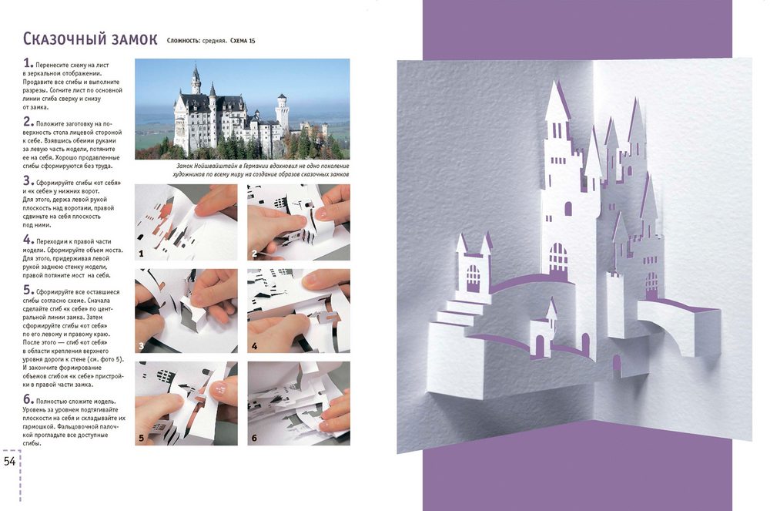
Разрезание , складывание, разворот на угол 90⁰

Slide 3
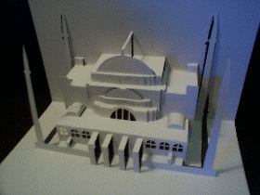
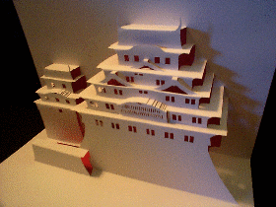
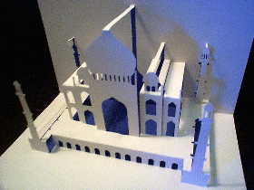
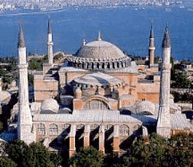
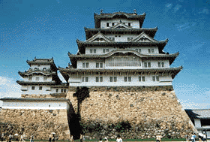
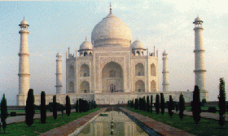
Основатель
Масахиро Чатани, архитектор и профессор Токийского технологического института, 1980 г. Автор более 2000 работ.

Slide 4
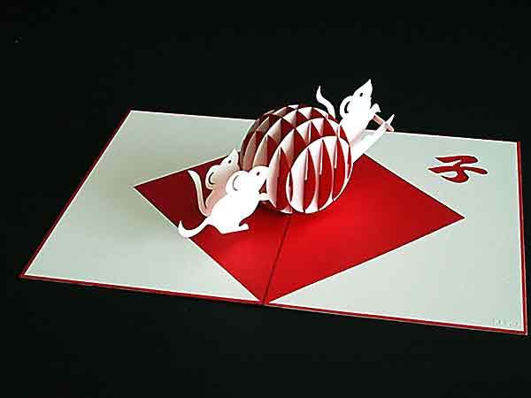
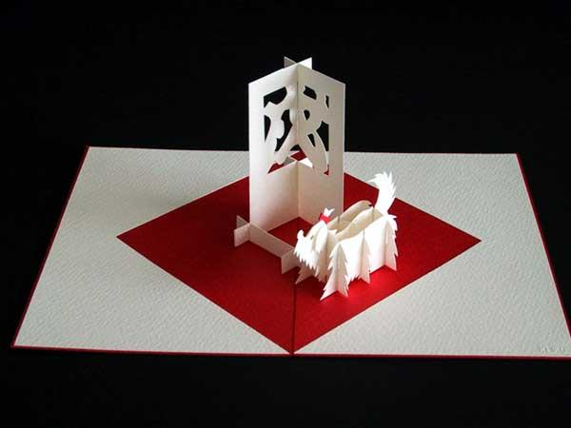
Кейко Наказава (Япония)
Ее увлечение - цветы и животные.
В марте 2005 года Чатани пригласил ее для совместного создания книги «Города- наследие мира» и она блестяще использовала свой талант в жанре архитектурного оригами.

Slide 5
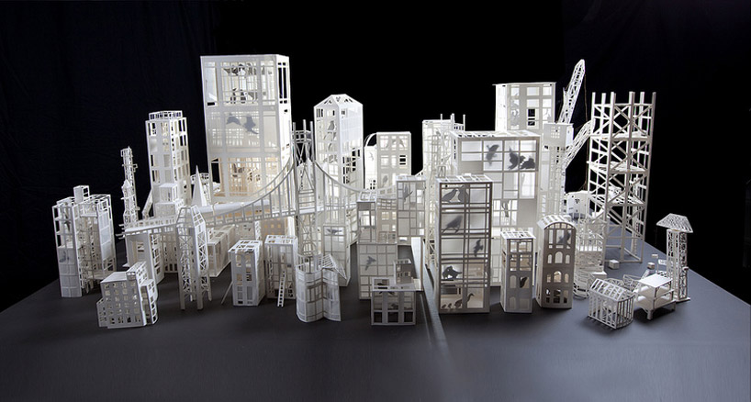
Ингрид Силиакус, архитектор, (Нидерланды)

Slide 6
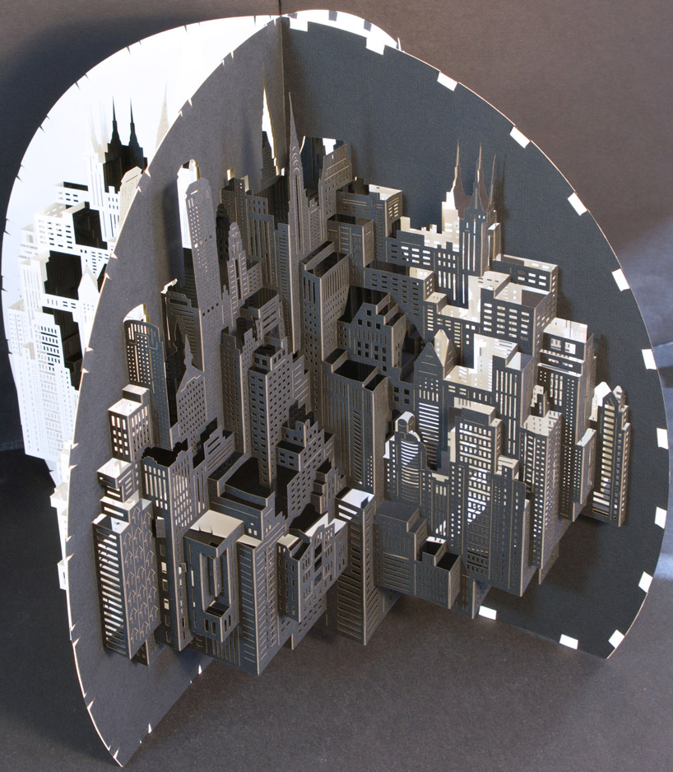

Slide 7
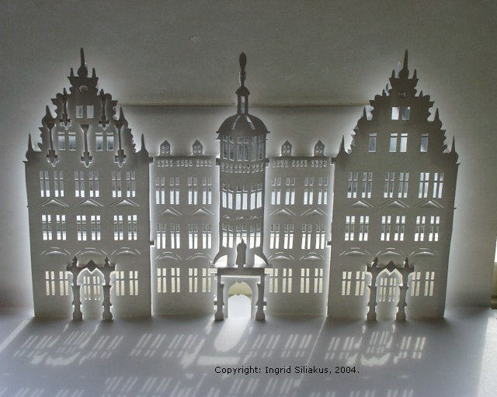

Slide 8
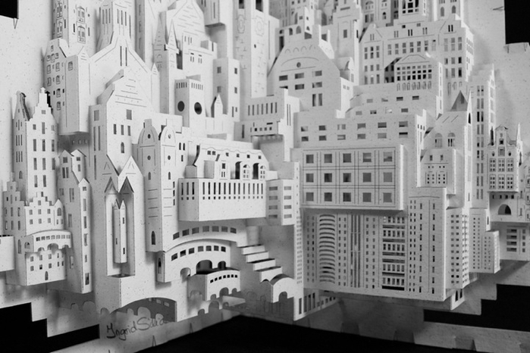

Slide 9
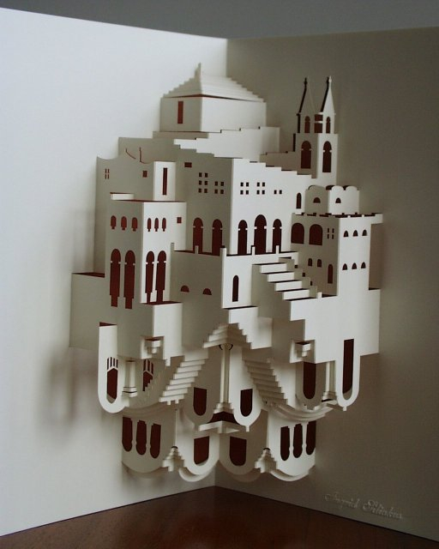
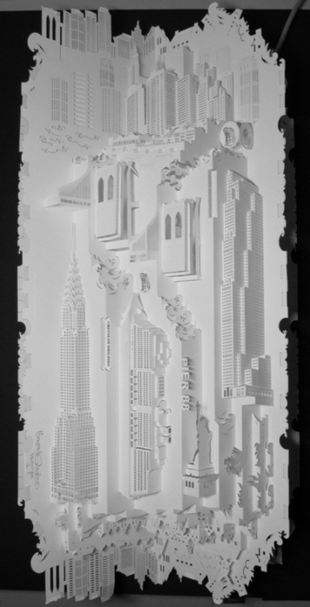

Slide 10
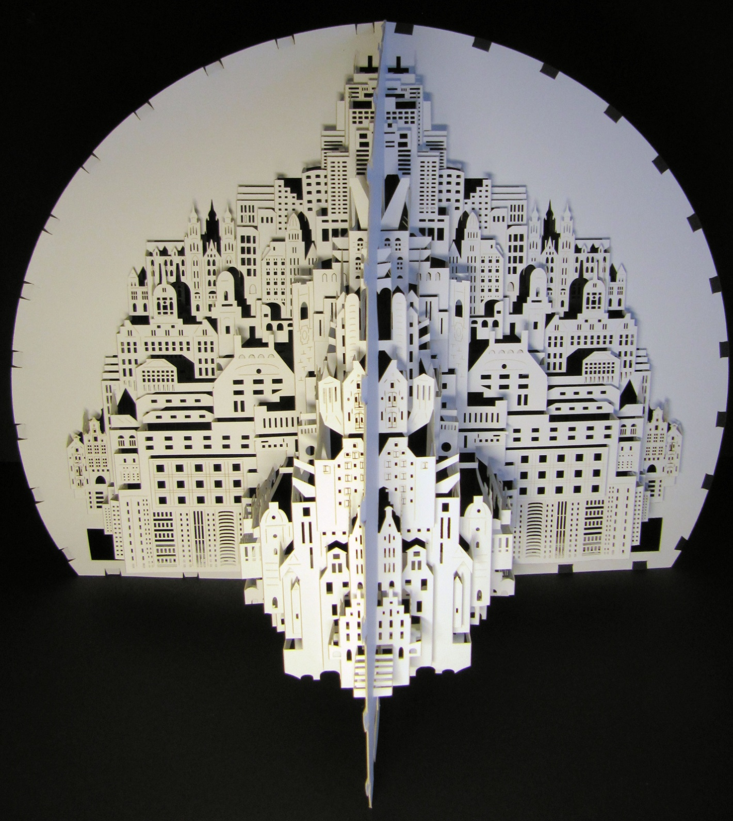

Slide 11
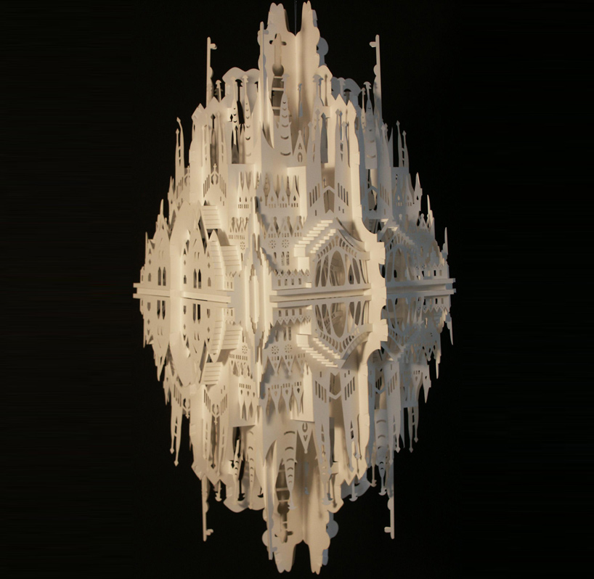

Slide 12
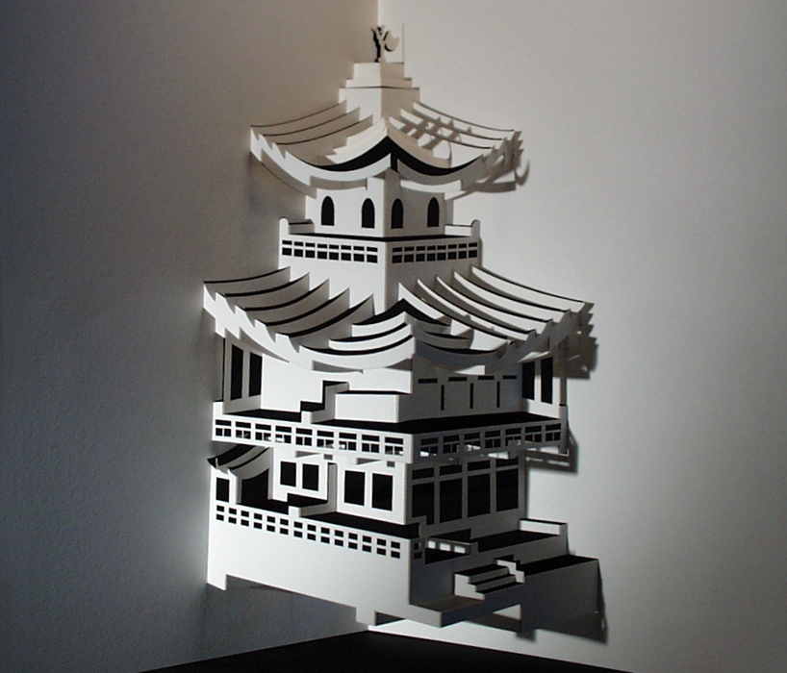

Slide 13
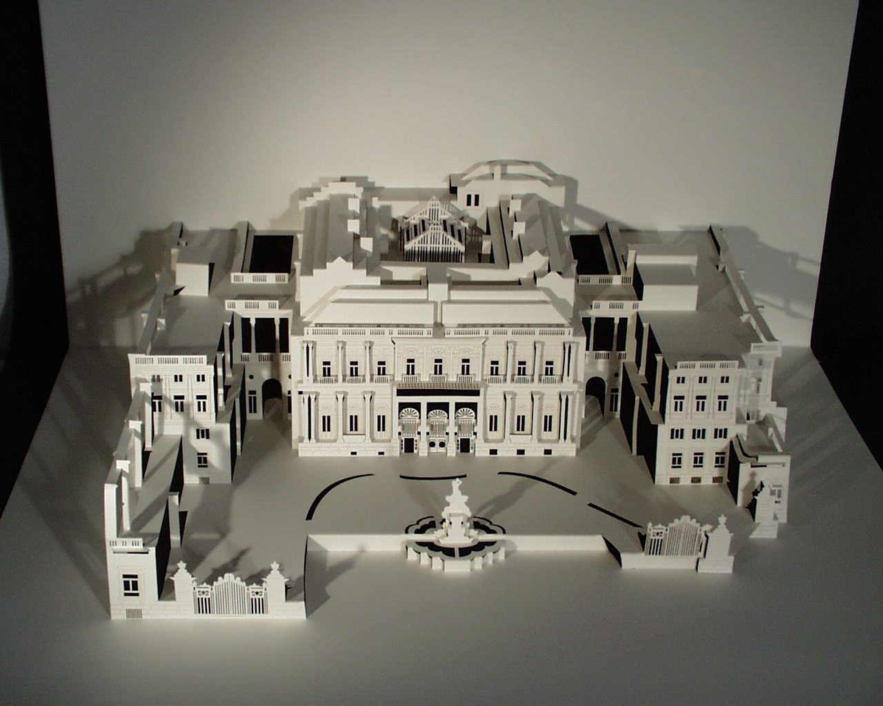

Slide 14
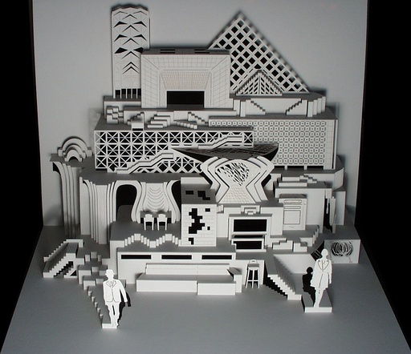

Slide 15
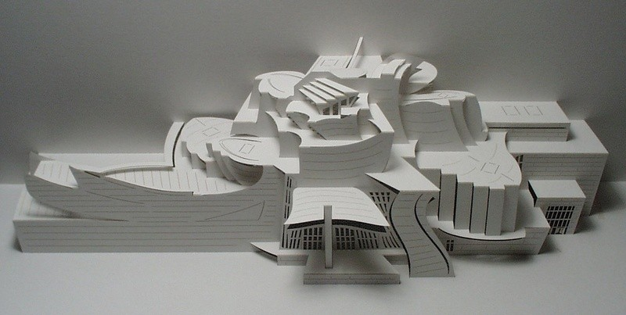

Slide 16
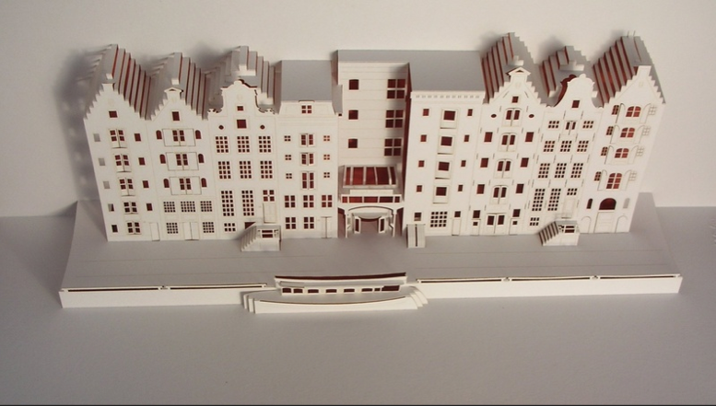

Slide 17
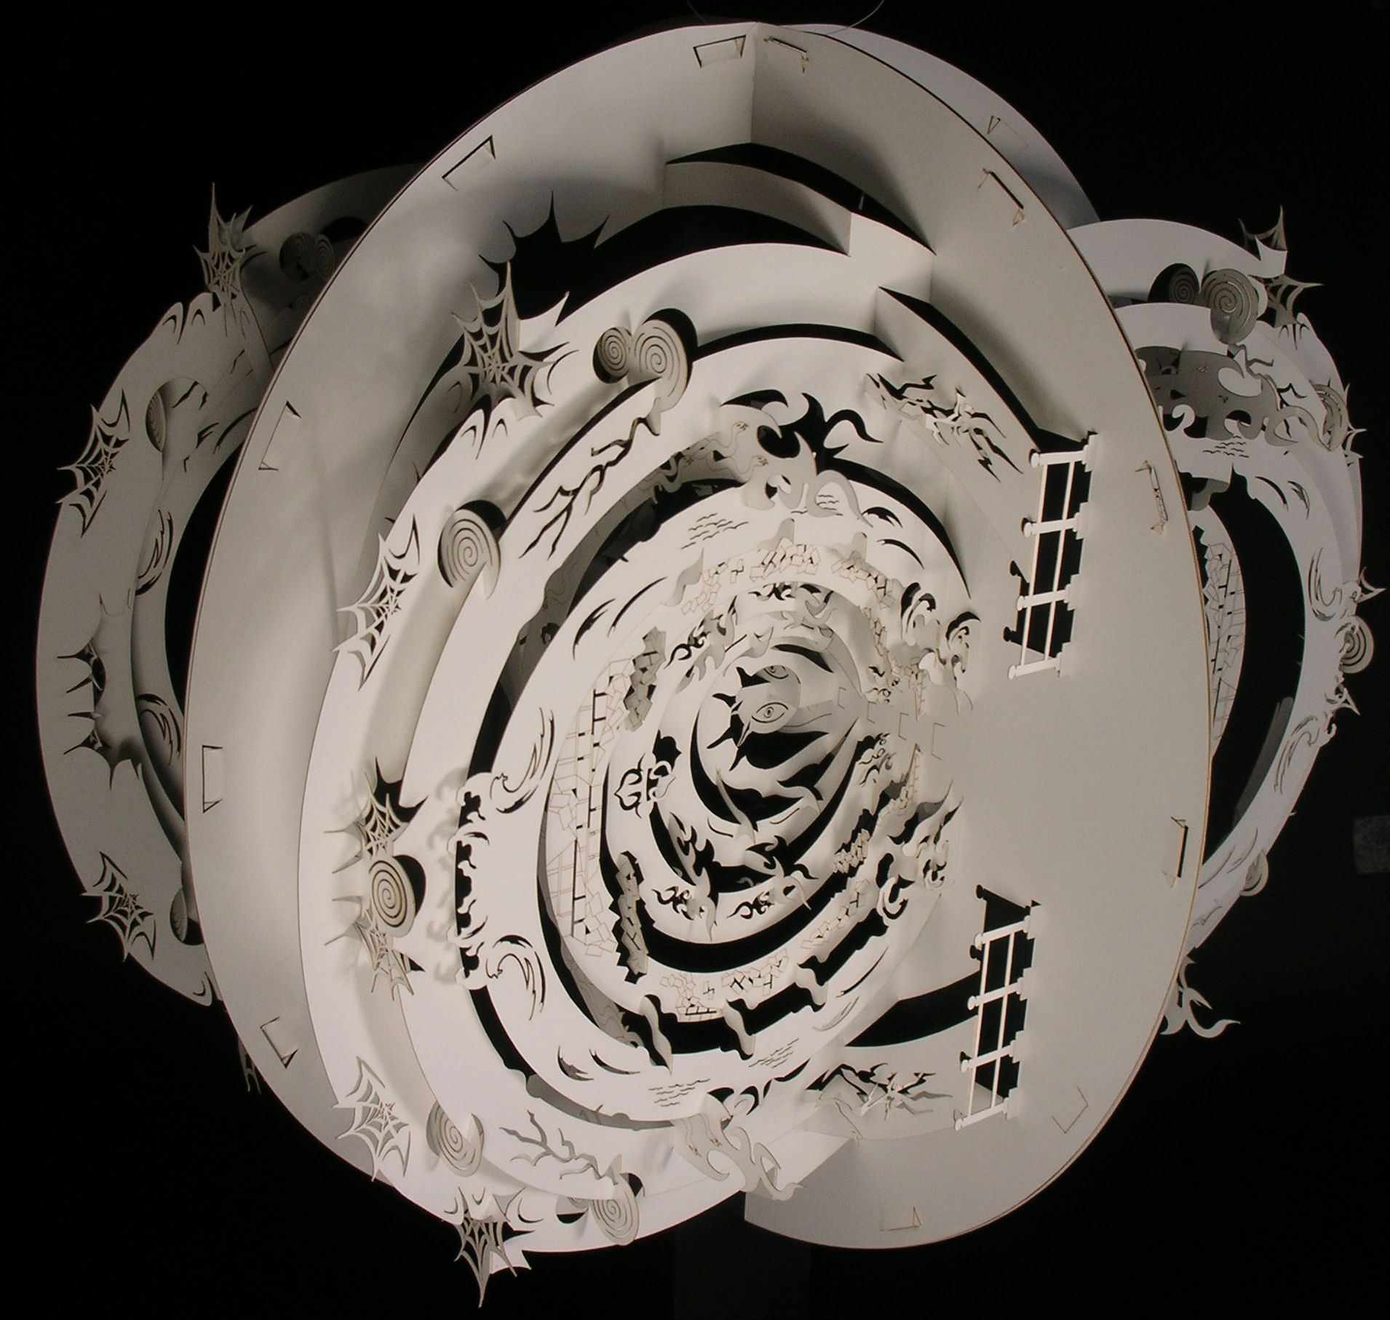

Slide 18
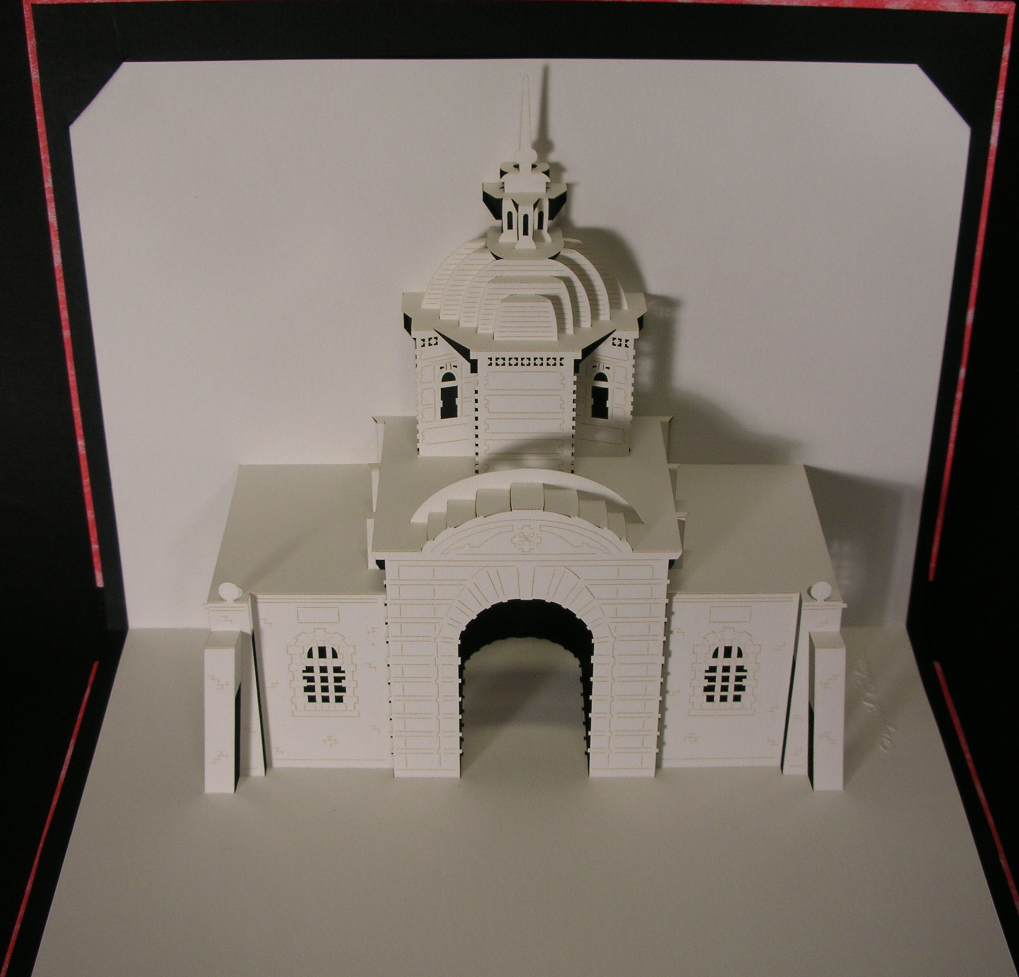

Slide 19
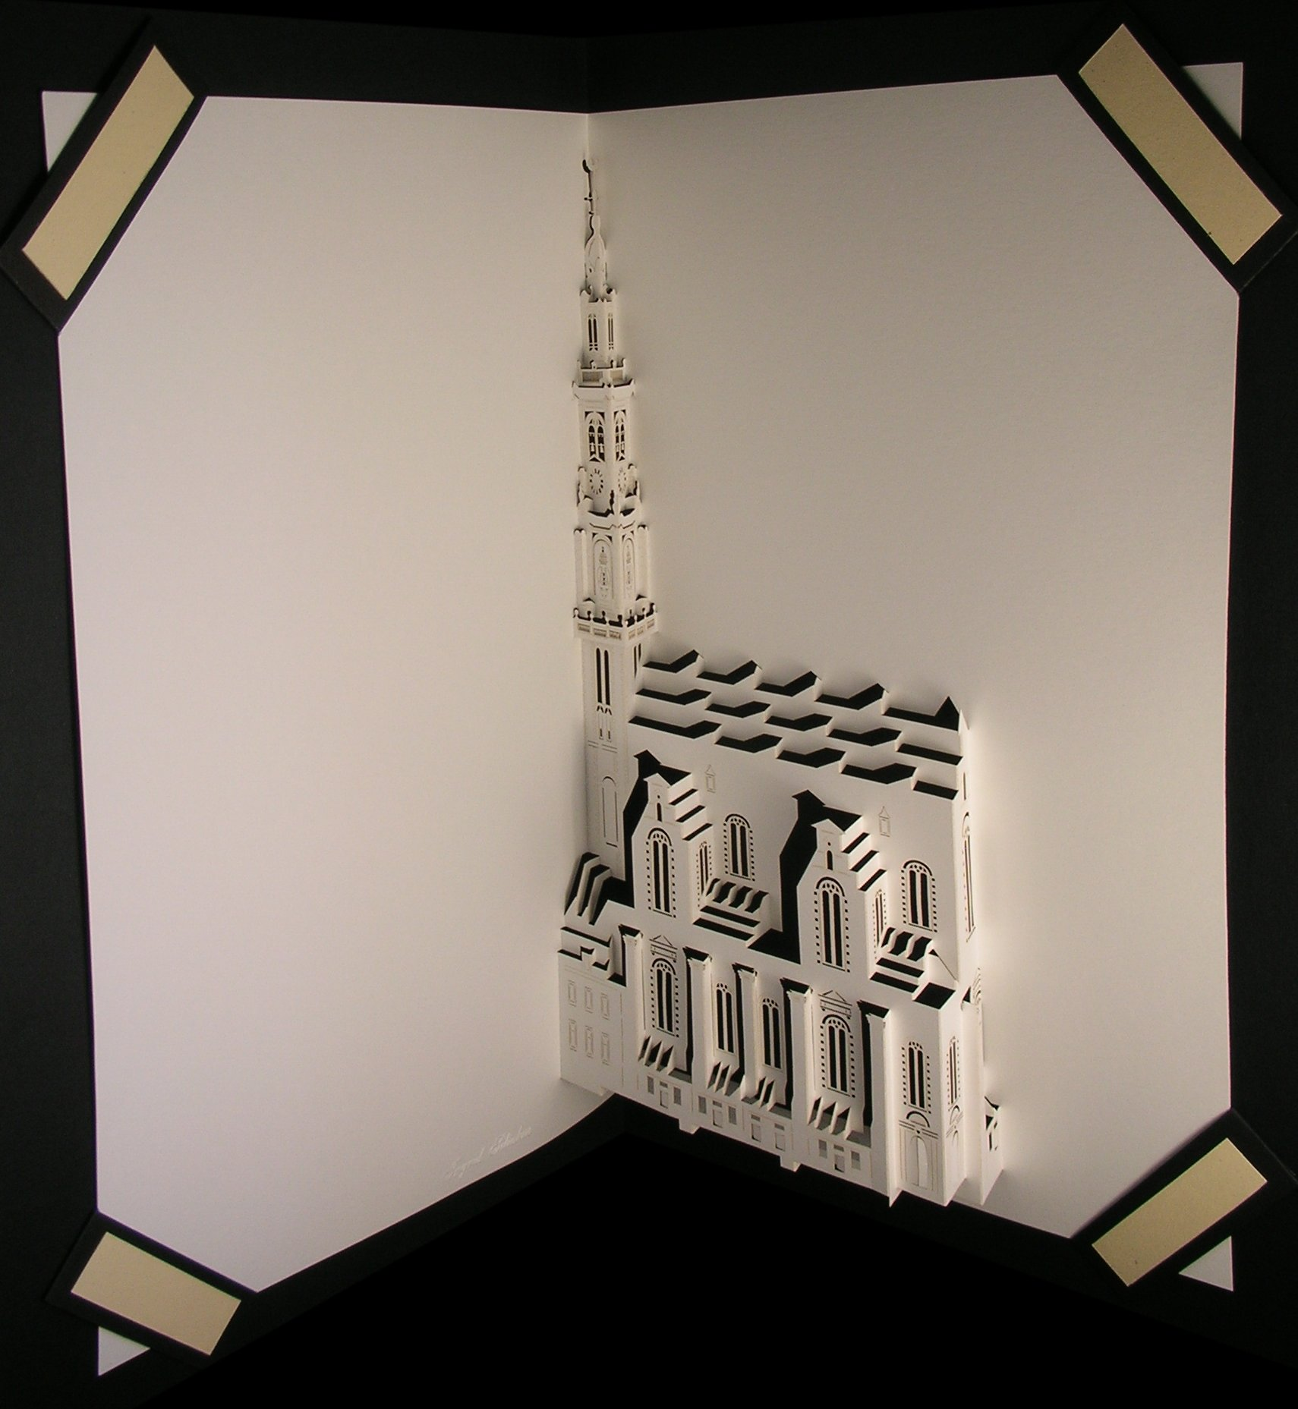

Slide 20
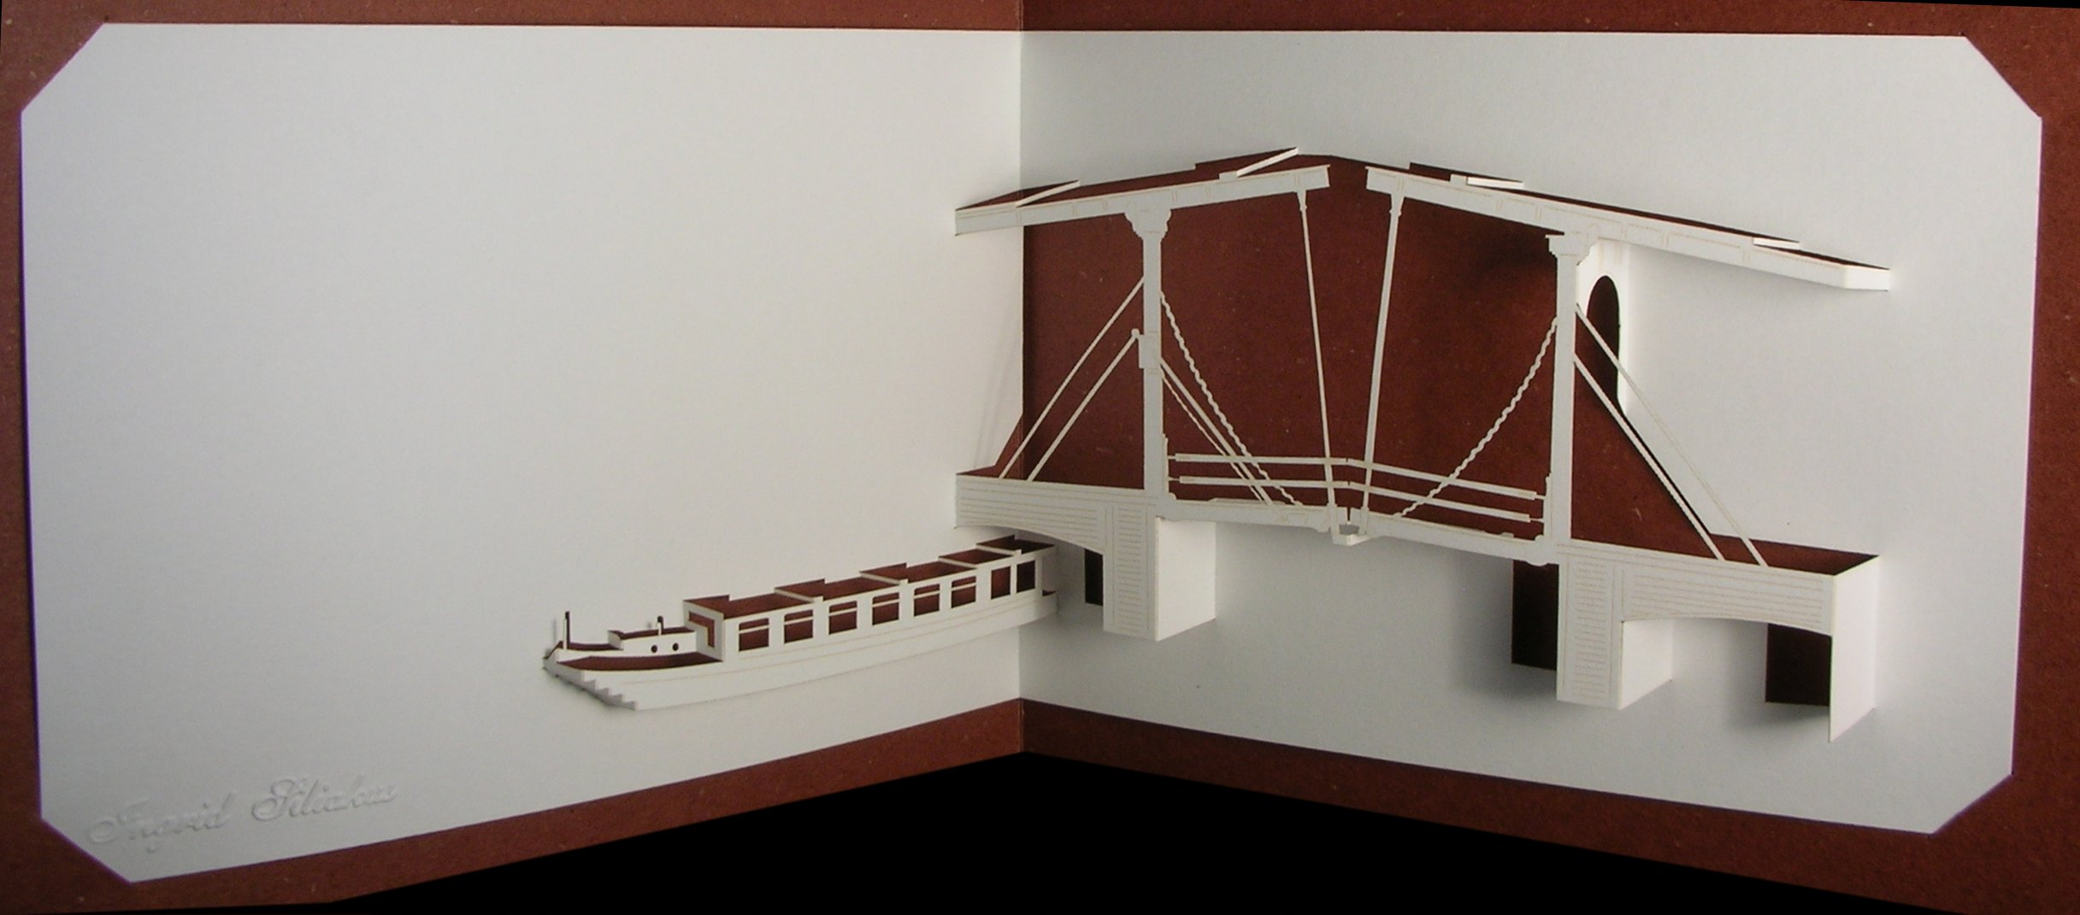

Slide 21

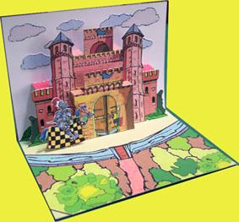
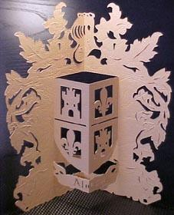

Мария Виктория Гарридо (Испания)
Она известна своими работами для детей, а также работами с изображением гербов.

